Slide 1
大数据流式计算:关键技术及系统实例
高可用技术讲解
计科1306班 陈伟颖 2013011266 何江龙 2013011281 胡家祺 2013011282

Slide 2
高可用技术的引入
针对具有实时性、易失性、突发性、无序性、无限性等特征的流式大数据,理想的大数据流式计算系统应 该表现出低延迟、高吞吐、持续稳定运行和弹性可伸缩等特性,这其中离不开系统架构、数据传输、编程接口、 高可用技术等关键技术的合理规划和良好设计.
大数据批量计算将数据事先存储到持久设备上,节点失效后容易实现数据重放;而大数据流式计算对数据 不进行持久化存储.因此,批量计算中的高可用技术不完全适用于流式计算环境,需要根据流式计算新特征及其 新的高可用要求,有针对性地研究更加轻量、高效的高可用技术和方法.

Slide 3
分类
大数据流式计算系统高可用是通过状态备份和故障恢复策略实现的。
被动等待策略
主动等待策略
上游备份策略

Slide 4
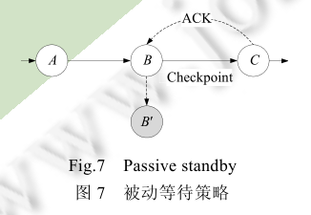
被动等待策略
如图7所示:主节点B进行数据计算,副本节点B′处于待命状态,系统会定期地将主节点B上的最新的状态备份到副本节点B′上.出现故障时,系统从备份数据中进行状态恢复.

Slide 5
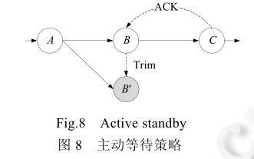
主动等待策略
如图8所示:系统在为主节点B传输数据的同时,也为副本节点B′传输一份数据副本.以主节点B为主进行数据计算,当主节点B出现故障时,副本节点B′完全接管主节点B的工作。

Slide 6
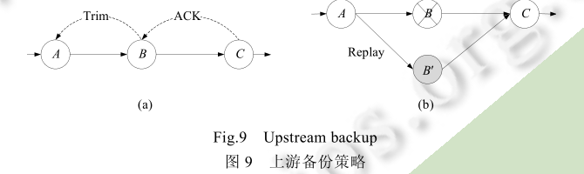
上游备份策略
如图9所示:每个主节点均记录其自身的状态和输出数据到日志文件,当某个主节点B出现故障后,上游主节点会重放日志文件中的数据到相应副本节点B′中,进行数据的重新计算.

Slide 7
三种策略的对比
性能指标 | 被动等待策略 | 主动等待策略 | 上游备份策略
系统性能 | 低 | 高 | 高
恢复速度 | 中 | 高 | 低
资源使用 | 中 | 高 | 低
精准恢复 | 是 | 否 | 否
适用范围 | 局域网 | 广域网 | 局域网或广域网

Slide 8
谢谢！

